Slide 1
Capitulo 4
Garantizando la Calidad del proceso

Slide 2
Enfoque en los Procesos
El tema de la calidad es visto en muchas empresas
como un asunto de producir los resultados en
lugar de cómo producirlos.
Cuando el enfoque es en los productos en lugar de los procesos:
Se diluye el conocimiento de cómo realizar el producto
Los resultados estimados no son los esperados
Los buenos resultados no son repetibles
No es posible analizar tendencias
Se dificulta elevar la calidad de los productos

Slide 3
Enfoque en los Procesos
Calidad puede entenderse como la
totalidad de rasgos y características de un
un producto de software o
servicio de outsourcing de TI, que se
sustenta en su habilidad para que la
apreciación del cliente o usuario sobre
el valor del mismo, le satisfaga cuando
lo utiliza o consume.

Slide 4
Enfoque en los Procesos
Por lo tanto, la calidad está relacionada con:
El conjunto de características
cuantitativas y cualitativas que se necesita
para alcanzar la funcionalidad requerida,
La percepción del cliente, lo que implica dinamismo, pues precisa adaptarse a las cambiantes necesidades de los clientes.

Slide 5
Enfoque en los Procesos
Para generar productos de calidad:
– La calidad que pueden alcanzar los productos de software o servicios asociados a TI ’s, está sometida a cómo ésta se despliega en cada una de las etapas de la vida del producto / servicio, desde la concepción del producto hasta la entrega y mantenimiento del mismo

Slide 6
Enfoque en los Procesos
Si queremos generar una alta calidad del producto final, éste debe estar soportado por la preocupación de gestionar la calidad en las etapas previas a alcanzar dicho estado final:
• Calidad en el levantamiento de requisitos
• Calidad en el diseño
• Calidad en la producción
• Calidad en la entrega
• Calidad en el mantenimiento

Slide 7
Enfoque en los Procesos
Un PROCESO es conjunto ordenado y coherente de actividades que pretende alcanzar unos resultados previstos, a partir de una serie de elementos, utilizando para ello una serie de recursos.
Un proceso “adquiere” calidad en la medida
en que madura y mejora su capacidad.

Slide 8
Enfoque en los Procesos
Un proceso tiene mayor capacidad en la medida en que sus resultados son más predecibles, es decir, cuando disminuye la diferencia entre lo esperado por el proceso y lo alcanzado por el mismo.
El grado de madurez de un proceso se determina por una serie de estadios recorridos por éste:
• definido,
• documentado,
• conocido,
• implementado,
• controlado,
• verificado,
• medido y
• mejorado.

Slide 9
Enfoque en los Procesos
Si la calidad de los productos es, consecuentemente, resultado de la calidad de los procesos utilizados para generarlos, el primer paso es identificar los procesos. Pero, cuáles procesos?
Es aquí donde cobran importancia
Los modelos

Slide 10
Enfoque en los Procesos
Un MODELO es una representación descriptiva de los procesos que afectan el rendimiento de una organización, los cuales proporcionan:
– un mapa o ruta para la mejora
– una herramienta para evaluar la mejora en la organización

Slide 11
Enfoque en los Procesos
Sin embargo, debemos tomar en cuenta que los
modelos:
– Son simplificaciones
– Representan sólo una parte del todo
– Es necesario buen criterio para la
interpretación del modelo en un contexto dado.
Proporcionan los “qué hacer”, pero no los
“cómo hacerlo”

Slide 12
Estructura de RUP
FASES
Concepción
Elaboración
Construcción
Transición
Flujo de Trabajo de Procesos
Modelado del Negocio
Requerimientos
Análisis y Diseño
FLUJOS
DE
TRABAJO
Implementación
Prueba
Organización
Flujo de Trabajo de Soporte
Configuración y Admón. de cambios
Administración del proyecto
Ambiente
Con 1.
Ela 1.
Ela 2.
C 1.
C 2.
C n.
T 1.
T 2.
ITERACIONES

Slide 13
Fases e Hitos en RUP
Inception
Elaboration
Construction
Transition
Objetivos
(Visión)
Arquitectura
Capacidad
Operacional
Inicial
Release
del Producto
Tiempo

Slide 14
EVALUACION DE PROCESOS
CMM
Nivel de Madurez
Áreas Clave del Proceso (KPAs)
Grupo de Actividades que satisfacen un
conjunto de objetivos
Características Comunes
Conjunto de Atributos que indican el grado de
implementación e institucionalización de un
área clave de proceso
Prácticas Clave
Actividades e infraestructura que
contribuyen en su mayoría a la
implementación de un área clave de proceso
Notes:
El modelo de referencia CMM establece una serie de áreas clave (hasta un total de dieciocho) agrupadas en los distintos niveles de madurez. Para que una organización pueda estar en un determinado nivel de madurez debe satisfacer los criterios de evaluación asociados con las áreas clave que pertenecen a ese nivel y a los niveles anteriores. Cada área clave de proceso o KPA (Key Process Area) se describe en función de una serie de prácticas clave (KPs, Key Practices), que a su vez se organizan en una serie de características comunes (common features).
Como se puede observar en la figura anterior, CMM proporciona la estructura necesaria para poder aplicar de forma sistemática un proceso de evaluación al estar claramente definido cada nivel de madurez en base a:
Áreas clave del proceso. Cada nivel de madurez, excepto el nivel inicial se descompone en diferentes áreas clave del proceso. Ejemplos de áreas clave son la gestión de configuración y planificación del proyecto del nivel dos de madurez, o la prevención de defectos y gestión de cambio del proceso correspondientes al nivel cinco de madurez. Cada área clave contiene un conjunto de objetivos o metas, que describen de forma general qué se debe hacer para dar soporte a un área clave de proceso. Las metas se usan para comprobar si efectivamente se implementa adecuadamente un área clave de proceso determinada.
Características Comunes. Cada área clave de proceso se organiza en una serie de características comunes que representan los atributos que debe tener el proceso. Mediante la evaluación de las características comunes se puede averiguar si la implementación de un área clave de proceso se ha realizado de forma que sea efectiva, repetible y duradera.
Prácticas Clave. Constituyen los ejemplos de lo qué se debe hacer para satisfacer los objetivos de un área clave de proceso sin entrar en detalle de cómo hacerlo.
Para poder conocer el nivel de madurez de una organización es necesario realizar la evaluación de sus procesos software. Por este motivo y con el fin de proporcionar el medio necesario para realizar evaluaciones basadas en CMM y para poder comparar los resultados de evaluación se creó el marco de trabajo CAF, que identifica los requisitos y características necesarias en un método de evaluación basado en CMM para mejorar la consistencia y la fiabilidad de los diferentes métodos de evaluación y sus resultados

Slide 15
EVALUACION DE PROCESOS
CMMI

Slide 16
Administración de Requerimientos
SG-1: Administración de requerimientos:
SP-1.1 Obtener acuerdos sobre los requerimientos
Establecer criterios para distinguir los proveedores apropiados de requerimientos
Establecer criterios objetivos para la aceptación de requerimientos
Analizar los requerimientos para asegurar que los criterios establecidos se cumplen
Lograr un entendimiento sobre los requerimientos con los proveedores de los mismos, de manera que puedan obtenerse compromisos por parte de los involucrados
SP-1.2 Obtener compromisos sobre los requerimientos
Evaluar el impacto de los requerimientos en los compromisos existentes
Negociar y documentar los requerimientos

Slide 17
SG-1: Administración de requerimientos:
SP-1.3 Gestionar los cambios en los requerimientos
Capturar todos los requerimientos, así como los cambios sobre éstos, dados al proyecto o generados por éste.
Mantener historia de los cambios de los requerimientos y de la relación entre éstos
Evaluar el impacto de los cambios en los requerimientos desde el punto de vista relevante para los “patrocinantes”
Mantener registros disponibles sobre los requerimientos y cambios en éstos
SP-1.4 Mantener trazabilidad bidireccional de los requerimientos
Mantener trazabilidad de los requerimientos para asegurar que la fuente de bajo nivel (derivados) está documentada.
Mantener trazabilidad de un requerimientos hasta todos los requisitos derivados, así como, hacia las funciones, objetos, personas, procesos y productos de trabajo identificados.
Mantener trazabilidad horizontal entre funciones e interfases.
Generar una matriz de trazabilidad de requerimientos

Slide 18
SG-1: Administración de requerimientos:
SP-1.5 Identificar las inconsistencias entre los productos de trabajo y los requerimientos
Revisar los planes, actividades y productos de trabajo del proyecto para asegurar consistencia con los requerimientos y cambios en los mismos.
Identificar la(s) fuente(s) de inconsistencia de los requerimientos y su relación con los mismos.
Identificar los cambios que se necesitan hacer en los planes y productos de trabajo producto de cambios en los requerimientos de base (inicialmente identificados).
Tomar acciones correctivas.

Slide 19
Requerimientos para que una iniciativa de mejora sea efectiva:
El patrocinio y compromiso de los líderes de la organización, para evitar que se genere confusión entre el personal que va a diseñar la mejora y sobre todo, de aquél que va a implementar los cambios asociados a la mejora.
Que quienes van a diseñar e implementar la mejora sean competentes sobre la base de una buena formación en los modelos de referencia y en los objetivos que la organización se plantea para la iniciativa de mejora, de manera que no se genere resistencia al cambio por el estrés de tener que hacer cosas para las cuales no se está preparado o no se conoce el valor intrínseco.
La provisión de recursos (personal, infraestructura, monetarios) adecuados, pues cuando hay carencia de los mismos, se produce frustración y demoras, resultando la mayoría de las veces, en la cancelación de la iniciativa.
Generar planes de acción factibles para no estar cabalgando sobre tentativas equivocadas.
Gestionar la mejora como un proyecto, para asegurar la correcta visualización de los objetivos a alcanzar.
Hacer seguimiento periódico a los planes, tomando acciones correctivas cuando sea necesario y siempre visualizando el panorama global, para evitar pérdidas de dirección y resultados erróneos.
Asegurar en todo momento una comunicación efectiva, de lo contrario se produce indiferencia y desmotivación del personal.

Slide 20
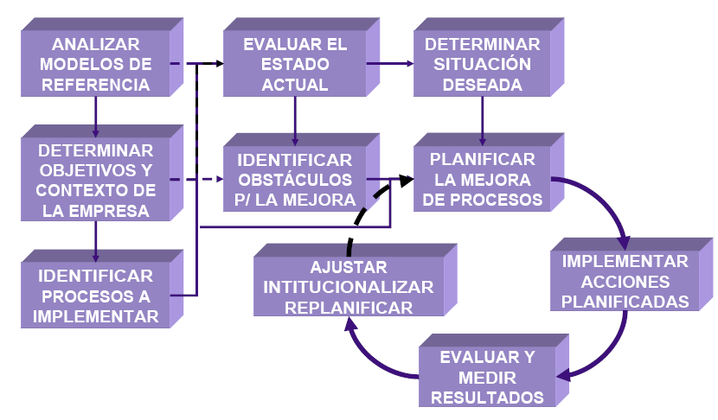
Estrategias para Implementar la Calidad

Slide 21
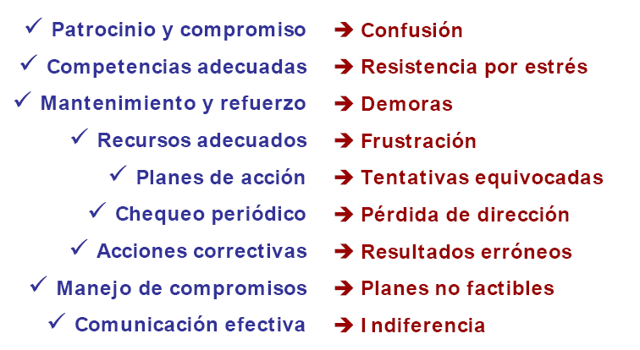
Estrategias para la Resistencia al Cambio
Que ocurre con la ausencia de :

Slide 22
Método de Evaluación: SCAMPI Standard CMMI Appraisal Method for Process Improvement
SCAMPI está diseñado para proveer una calificación
(rating) de calidad relativo al modelo CMMI
Como método benchmarking de evaluación, se basa en una agregación de evidencia que se recoge a través de instrumentos, presentaciones, documentos, y entrevistas.
El equipo de evaluación observa, oye y lee la información que se transforma primero en notas, y después en declaraciones de brechas o fortalezas (según corresponda) de la implementación de las prácticas, y entonces en resultados generales.
Los resultados son validados por la organización antes de que se conviertan en resultados finales.

Slide 23
Método de Evaluación: SCAMPI
El método de SCAMPI está diseñado sobre la asunción de que la evidencia objetiva relevante está disponible para la revisión por anticipado a la evaluación “in situ”.
Si una organización tiene activos “en el lugar”, es decir, mecanismos y evidencia objetiva que sustancien la implementación de las prácticas del modelo, es su mayor interés compartir ese conocimiento para asegurarse de que el equipo evaluador obtiene una comprensión completa y exacta de la implementación en la organización de las prácticas del modelo.

Slide 24
Método de Evaluación: SCAMPI
Como Evidencia Objetiva es muy común los mapas de trazabilidad entre el modelo y sus procesos y proyectos instanciados.
Como Mecanismos, la implementación del modelo dentro de la organización se puede verificar más a fondo a través de:
– Verificación y actividades de seguimiento (p.ejem. evaluaciones internas, auditorias, revisiones, reportes sobre estatus)
– Herramientas y recursos (p.ejem. bases de datos, repositorios de métricas, herramientas de manejo de configuración)

Slide 25
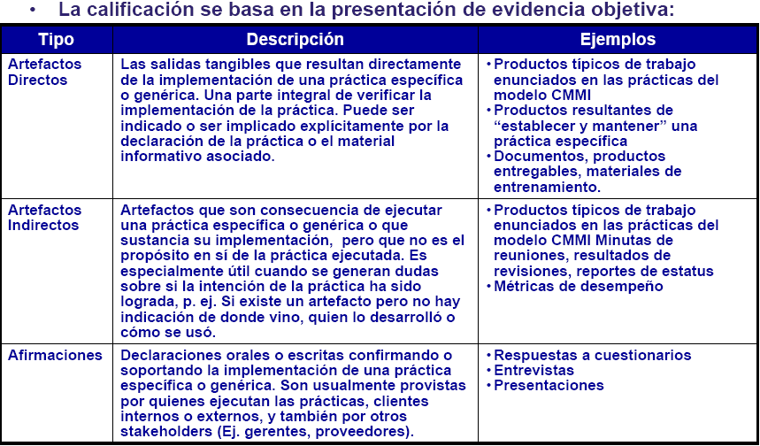
Método de Evaluación: SCAMPI

Slide 26
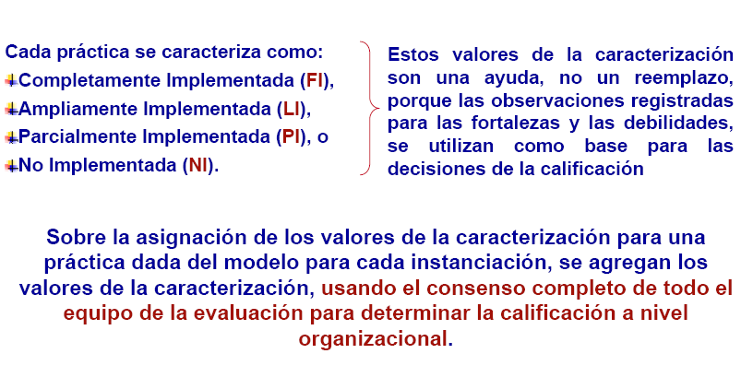
Método de Evaluación: SCAMPI

Slide 27
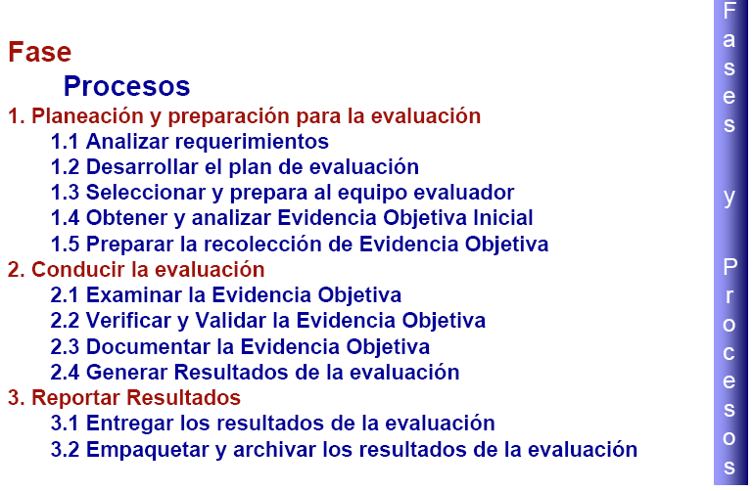
Método de Evaluación: SCAMPI

